Slide 1


Slide 4
דמו

Slide 5
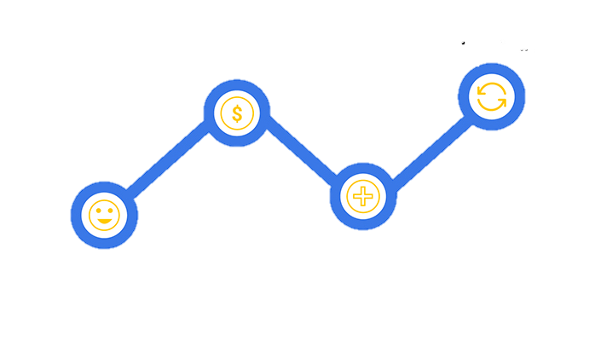


מודל Freemium -
חינם עד 50 עובדים
Premium – חלוקה ל levelים, א

Slide 6
מתחרים
מתחרים:
Thales STA- אוטומציה, level, אין: AI, פשטות

Slide 7
עדויות
אינטרנט רימון
חברה של ירט

Slide 8
טכנולוגיה

Slide 9
תודה על ההקשבה
Tesla leak - https://restoreprivacy.com/tesla-personal-data-of-75000-leaked-by-former-employees/
South Georgia Medical Center (nov 21, https://www.ekransystem.com/en/blog/real-life-examples-insider-threat-caused-breaches)

